Slide 1
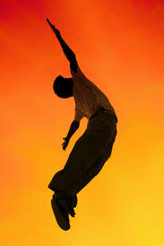
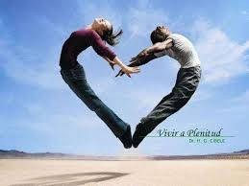
Ser persona en plenitud
LOS DOS ROSTROS DEL CORAZÓN DE LA PERSONA HUMANA

Slide 2
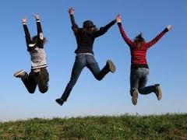
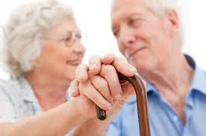
Para ti ¿ qué significa ser persona en plenitud?
Comparte con dos personas del grupo que esté sentadas cerca de ti Lo que entiendes por llegar a ser PERSONA EN PLENITUD?

Slide 3
Los dos rostros de la persona humana
1. Una realidad golpeada, "herida", vulnerada
2. Un potencial, unas fuerzas, un "pozo" de posibilidades, un conjunto de fuerzas positivas.
Toda persona está movida en su actuación por una mezcla de esas dos partes. Esta interacción es lo que va dando la identidad de la persona y en donde puede ir descubriendo cuál es el sentido de su vida y cuál es su tarea en la historia.

Slide 4
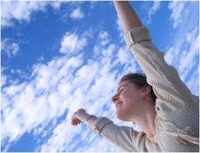
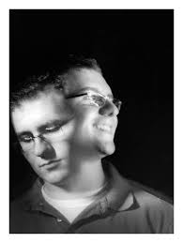
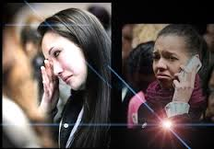
Los dos rostros de nuestro corazón nos hacen situarnos y comportarnos con nosotros mismos, con los otros, con el entorno y con Dios de maneras distintas: como moscas o como abejas obreras.
Las moscas andan en el estiércol, en lo más sucio, y lo llevan a donde debe haber mayor limpieza...Las abejas trabajadoras extraen lo mejor de las flores, y además producen la miel que es un alimento nutritivo y un remedio fundamental para las personas.

Slide 5
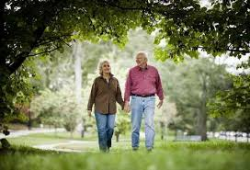
Es la mezcla de esas dos realidades lo que hace
que cada persona sea ella misma. Es el interactuar de
la parte vulnerada y el potencial de posibilidades, lo
que va dando la identidad a la persona, y en donde
puede ir descubriendo cuál es el sentido de su vida y
cuál es su tarea en la historia.

Slide 6
En el camino del crecimiento personal
Es NECESARIO RECORRER DURANTE TODA LA VIDA UN PROCESO QUE NOS AYUDE A EQUILIBRAR
LA ARMONIA PERSONAL
LA ARMONIA ESPIRITUAL
LA ARMONÍA EN EL COMPROMISO HISTÓRICO

Slide 7
Qué proceso nos puede ayudar a encontrar:
ARMONÍA
PERSONAL
ARMONÍA EN EL COMPROMISO HISTRTÓRICO
ARMONÍA ESPIRITUAL
HISTÓRICO

Slide 8
Hay muchos factores que influyen en ese camino…
Para no alcanzar esas armonías:
EL PESO DE LA HERIDA NO TRABAJADA
Para alcanzar esas armonías
EL EMPUJE DE LA POSITIVIDAD CUANDO VAMOS LOGRANDO HACER UN CAMINO DE RECONOCER E IR SANANDO NUESTRAS HERIDAS

Slide 9
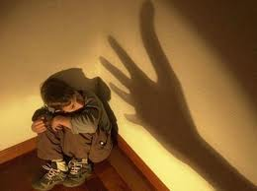
Es importante descubrir de dónde proviene la herida, porque es justamente el ir buscando satisfacer esta necesidad que no fue satisfecha en la niñez, la que me hace reaccionar desde esa carencia y me hace buscar -ya siendo adulto- satisfactores como si fuera aún pequeño.
Las heridas pueden darse por ausencia o por exceso. Por la no satisfacción o por la satisfacción exagerada de la necesidad -por la falta de atención o por la sobreprotección-. Puede ser por un golpe intenso o por la repetición de pequeños golpes (la sensación continua de no ser querido o de tener que hacer cosas para ser querido, etc.)-
Estas heridas al producir una sensación de indefensión en el niño, en la niña, hacen que surjan en ellos unos miedos básicos: a ser condenada, a no ser querido, a fracasar, a ser comparado, a quedarse vacío, a ser abandonado, a surir, a mostrarse débil, al conflicto, etc.

Slide 10
Cuando se están provocando las heridas y se están gestando los miedos, las compulsiones, en el inconsciente se están formando, casi al mismo tiempo, los mecanismos de defensa, con los que el niño o la niña quieren impedir que se le siga golpeando.
No olvides que todo esto es inconsciente, es decir, acontece de forma mecánica, involuntaria, sin darnos cuenta. En este momento se forma también la estructura corpórea, como la coraza, que llega a ser como el gran mecanismo de defensa.

Slide 11
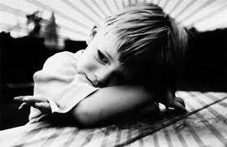
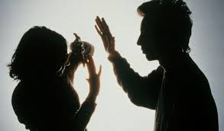
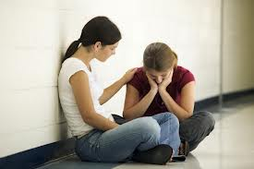
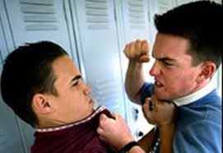
El peso de la herida.
A veces es la que más resalta,
por no conocerla nos juega malas pasadas,
nos lleva a comportamientos que no entendemos y con los que nos hacemos daño y hacemos daño a los demás,
nos enturbia el pozo interior, oscureciendo nuestras potencialidades.

Slide 12
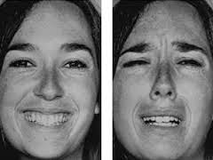
En la medida en la que te des cuenta…
En la medida en la que te hagas más
consciente de estas realidades de tu inconsciente, en
la medida en la que te des cuenta de lo que brota de tu
parte vulnerada y la vayas sanando, y te des cuenta de
la riqueza que hay en tu pozo y lo vayas potenciando,
te irás conociendo, irás creciendo y descubriendo tu
verdad más honda, y a la vez, al ser una persona
modificada por dentro, irás transformando las estructuras
de la historia.

Slide 13
¿CÓMO DESCUBRIMOS NUESTRAS HERIDAS?
Estas heridas al producir una sensación de indefensión en el niño, en la niña, hacen que surjan en ellos unos miedos básicos: a ser condenada, a no ser querido, a fracasar, a ser comparado, a quedarse vacío, a ser abandonado, a sufrir, a mostrarse débil, al conflicto, etc.
Qué pasos estoy dispuesta a dar y qué pequeñ

Slide 14
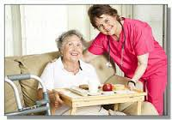
El empuje de nuestra positividad.
- Cuando se ha hecho un proceso que ha permitido reconocer y hacer un camino de curación de las heridas...se abre la posibilidad de reconocer y hacer un camino de redención acogiendo y potenciando el pozo de la positividad y de las energías vitales. Este es el camino que lleva a desarrollar plenamente la dimensión humana: limpiar la herida desde el propio manantial.
Vivir una existencia plena consiste en la capacidad de crear el amor y las condiciones para el mismo, y que se trasluce en unas relaciones armónicas conmigo mismo, con los demás, con el entorno y con Dios.

Slide 15
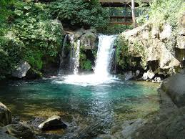
Reconocer nuestra positividad tiene cierta facilidad si aprendemos a evaluar lo que hacemos y sabemos analizar la realidad y la manera como podemos actuar en ella y aprendemos a descubrir la capacidad que he ido desarrolllando de enfrentar la vida de manera positiva.
Esto significa que el crecimiento personal es un compromiso que sólo es posible si se nutre con el agua del propio pozo, el agua que nace del manantial interior.

Slide 16
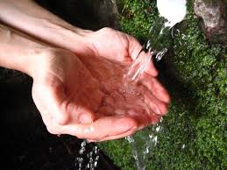
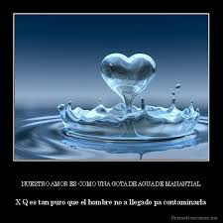
En el manantial encuentras una "voz", la voz de tu ser que está creciendo, te señala lo que te hace bien, lo que te ayuda a ser veraz, lo que te empuja a la integración, y a la vez te lleva a generar el bien, la veracidad, la integridad...Esto es tu conciencia. También encontrarás en tu manantial la presencia actuante y transformante de Dios mismo en el fondo más íntimo de ti.
¿Cómo ayudar a cultivar la vida interior, y esos principios que nutren la conciencia? Eso también es un proceso…

Slide 17
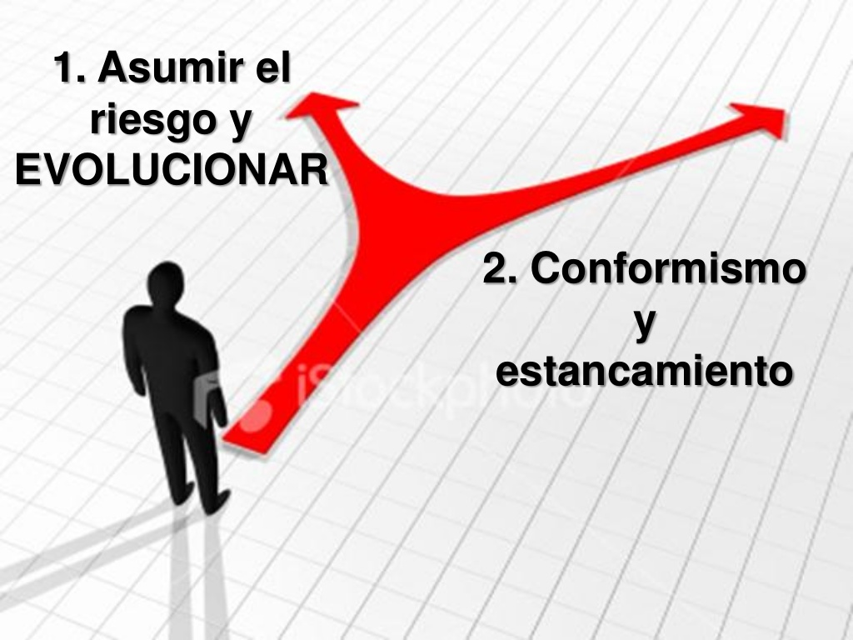
La decisión de llegar a vivir y a ser PERSONA EN PLENITUD está en mis manos. EMPEZAMOS POR NOSOTROS/AS MISMOS/AS… ¿Estás dispuesto/a?

Slide 18
CULTIVAR LA ARMONÍA DE LA SENSIBILIDAD, DEL AFECTO, DE TU HONESTIDAD, DE TU FORTALEZA, DE TU LIBERTAD
ARMONÍA
PERSONAL
ARMONÍA EN EL COMPROMISO HISTRTÓRICO
ARMONÍA ESPIRITUAL
Tomo conciencia de cuáles son mis heridas , se van sanando y descubro mis potencialidades
Tomo conciencia de mis fetiches de Dios CULTIVO LA VIDA INTERIOR, los valores del Evangelio…
CULTIVO EL PENSAMIENTO CRÍTICO,
LA SOLIDARIDAD, EL COMPROMISO CON LA JUSTICIA, LA PAZ Y EL CUIDADO DE LA CREACIÓN
HISTÓRICO

Slide 19
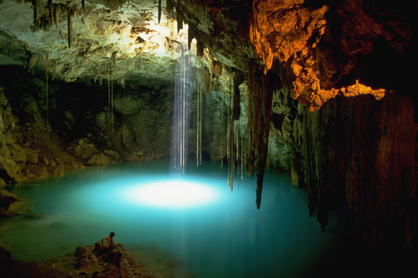
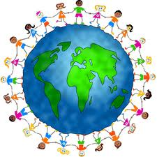
Nuestro ser personal está llamado a la unificación, a vivir desde el corazón de nuestra interioridad, en relación con el corazón de los otros y de la creación.

Slide 20
LA PERSONA LLAMADA A SER PERSONA EN PLENITUD CONSTRUYE SU PROYECTO DE VIDA
Qué medios utilizamos para construir o acompañar a las hermanas a construir su Proyecto de vida personal?

